Slide 1
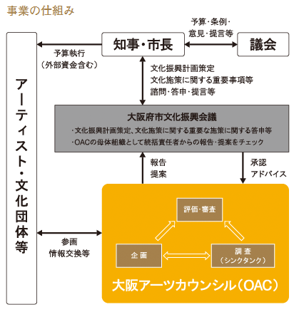
大阪アーツカウンシルの取り組みについて
資料４
＜大阪アーツカウンシルの設置＞
＜主な取り組み内容＞
文化施策を推進する新たな仕組みとして、行政と一定の距離を保ち、芸術文化の専門家等による評価・審査等を行うアーツカウンシル部会（通称：「大阪アーツカウンシル」）を大阪府市文化振興会議の部会として平成25年度に設置。
評価機能（府市文化事業の検証・評価及び改善提案、補助事業採択の審査等）、企画機能（新たな事業やパイロット事業などの企画・立案等）、調査（シンクタンク）機能（情報の収集、分析、提供）によって府内の文化施策を推進。
◇評価機能
○府市文化課所管事業の検証・評価等の実施
・府市文化課所管46事業（府18事業、市28事業）を中心に延べ約100件の現地調査を実施し、
各事業の評価と提案内容を取りまとめ【H25】
・シンポジウム等参画21回、補助金採択審査会7回等を通じて府内の文化事業の現状を把握【H25】
・平成25年度の事業評価結果や、提案内容に対する取り組み状況を中心に府市文化課所管44
事業（府19事業、市25事業）の評価と提案内容を取りまとめ【H26】
・上方演芸資料館の施設の方向性、文楽協会への補助のあり方等の個別課題の検討のため、現地
調査や関係者ヒアリング等を実施し、提言を取りまとめ【H25、H26】
◇企画機能
○府内の文化事業の現状分析をもとに、新たな文化事業の企画を提言【H26】
・府内の文化事業の現状分析
大阪は、「文化資源は豊富だが、ジャンル間のつながり交流が薄い」。結果的に、文化力が「見えない」、
「都市魅力」等に発展しないことが課題。事業を実施するプロデューサー等の人材不足は特に深刻。
・課題解決のための提言
同じエリア、同じ時期に文化事業を結集し、大阪の文化力を「見せる」。まずは、文化的インフラの蓄積
がある中之島界隈で事業を実施。実験、挑戦、成果を蓄積し、「新たな人材、新たな知恵、あらたな
手法の開拓にも取り組む。
・事業実施に向けた機運の醸成
府内で活躍する40歳以下を中心とした若手プロデューサー等に呼びかけを行い、「U40ミーティング」を
開催し、ジャンル間の交流や新規事業実施に向けたキッカケづくりを実施。
【委員構成】
統括責任者 1名
アーツカウンシル委員3名
補助金審査担当委員5名
アーツマネージャー13名
（H27.7月末現在）
◇調査機能、その他
○事業評価の質の向上や評価する人材育成の取り組み
・府市の文化事業を題材としたアーツマネージャー育成講座の実施 【H27】
○新事業の調査、アーカイブ化に向けた取り組み
・芸術文化魅力育成プロジェクトの調査・記録を通じて、事業スキームの検証及び共有化など【H27】
○アーツカウンシルの情報発信強化の取り組み
・アーツカウンシルホームページの開設 【H26】
・アーツカウンシル出張ルームの設置（江之子島文化芸術創造センター内）【H26】
【アーツカウンシルの取組みをもとにした文化施策推進の成果】
○提言をもとにした新たな文化事業の実施 ⇒ 芸術文化魅力育成プロジェクトの実施（H27.10～11）
アート、音楽、演劇等の大阪にある優れた文化事業を結集し、磨きをかけ、強力発信するため、
府内の若手プロデューサーが果敢に挑戦して合同で作り出すプロジェクトを具体化（準備作業中）
・「知る」プログラム・・・・・・・・上方伝統芸能のショーケース、ワールドミュージック公演等
・「体験する」プログラム・・・・上方伝統芸能の体験ワークショップ、伝統芸能と現代アートのトーク
・「本物を見る」プログラム・・伝統芸能と現代アートのコラボレーション公演、新作演劇の公演等
○事業の検証評価をもとにした文化事業のPDCAサイクルの取り組み
提言やアドバイスに対して対応可能なものから直ちに具体化
例）上方演芸資料館の直営による機能強化、補助金説明会の合同実施、個別事業の見直し等
○アーツカウンシルによる情報発信の強化（ホームページアクセス件数の推移）
H26.4～H27.3 35,107件（月平均 @2,926件）
H27.4～H27.7 17,969件（月平均 @4,492件）
【課題】
・アーツカウンシルの体制整備と主な機能である、評価機能（府市文化事業の検証・評価及び改善提案、
補助事業採択の審査）、企画機能（新たな事業やパイロット事業などの企画、立案等）、調査機能（情報の収集、分析、提供）の具体化
・府市文化事業のPDCAサイクルの確立と定着
【今後の方向性】
・アーツカウンシルによる評価・審査の内容や改善提案等について、府市として必要な予算の確保など、可能
なものから具体化できるよう調整を進めるとともに、引き続きアーツカウンシルの機能の充実強化に取り組み、
活動内容のアーカイブ化など基礎資料の整備を進める。

